Slide 1



과정 프로젝트 1단계
(안드로이드 채팅 앱)

Slide 2


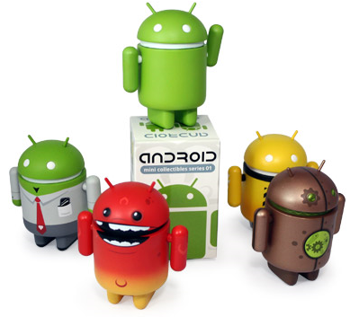
INDEX
1
과정 프로젝트의 개요
2
프로젝트 핵심 기능 정리
3
프로젝트 기능 단계별 구성
4
추후 개선할 점

Slide 3


1 과정 프로젝트의 개요
다른 사람들과 간단히 채팅을 할 수 있는 애플리케이션
과정 프로젝트로 선정한 안드로이드 채팅앱은 카카오톡 UI와 비슷하게 구현하였고, 사용자 이름 등록 후 인원수에 상관없이 1:N 채팅 가능한 애플리케이션입니다.

Slide 4
2 프로젝트 핵심 기능 정리
안드로이드 채팅
앱의 기능정리
1. 채팅이름과 내용기록(Firebase)
3. 인플레이션방법 개선
(Databinding)
2. 채팅내용을 리스트화( ReCyclerView)

Slide 5

2 프로젝트 개발환경
안드로이드 채팅 앱
PC
(안드로이드 스튜디오)
JAVA
Ver
1.8_20
Android
7.1
(누가)

Slide 6
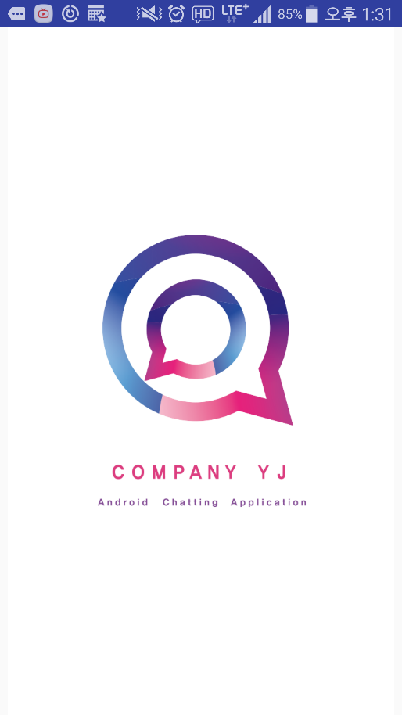
3 프로젝트 기능 단계별 구성
1단계
( 인트로 구성, 스케치하기)
인트로 화면의 XML 레이아웃을 구성
인트로 화면에는 핸들러 기능을 통해 3초 지연 후 채팅이름 액티비티로 전환시킴

Slide 7
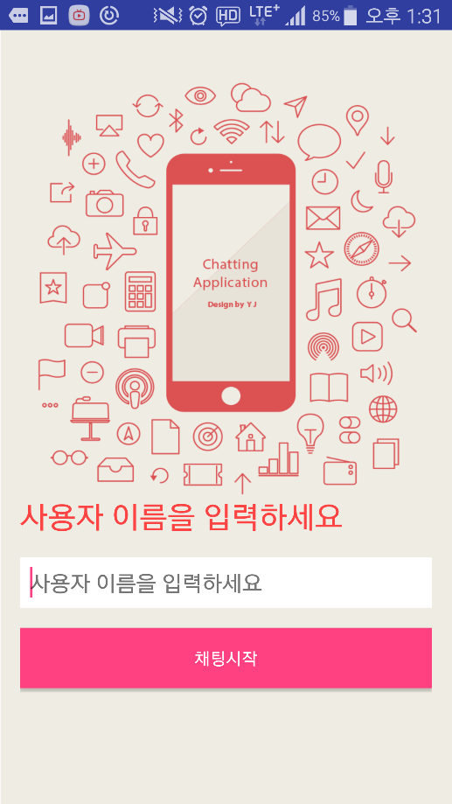
3 프로젝트 기능 단계별 구성
2단계
( 채팅 이름 입력 화면 구성)
인트로 화면의 XML 레이아웃을 구성
데이터바인딩 기능을 이용하여 인플레이션한 후 사용자이름을 입력받고 채팅시작버튼을 누르면 메인화면 액티비티로 전환됨

Slide 8
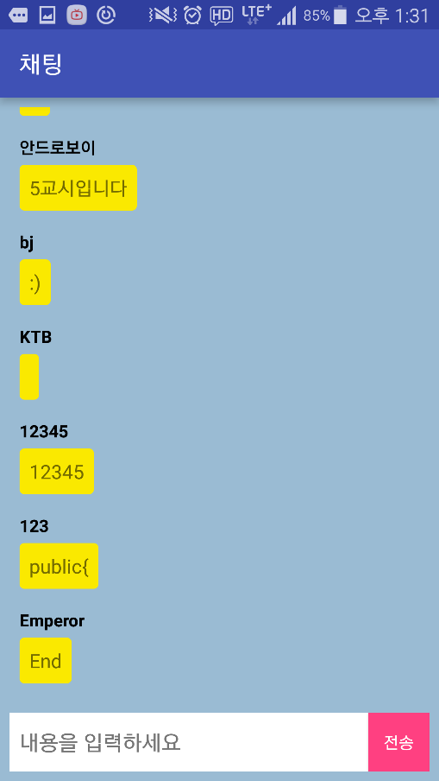
3 프로젝트 기능 단계별 구성
3단계
( 채팅 내용 입력 후 리스트화 )
카카오톡 UI와 비슷한 레이아웃 구성
구글 Firebase Database를 이용해 사용자이름과 대화내용을 기록하고 RecyclerView를 이용해 리스트화

Slide 9
4 추후 개선방향
카카오톡UI 처럼
나와 상대방의 대화가
구별되지 않는 문제
여러 개의 단체
채팅방 설정과
현재 채팅방에
속한 사람들을
리스트화하는문제
개선 1
개선 2

